Slide 1
Le schede- norma del POC adottato

Slide 2
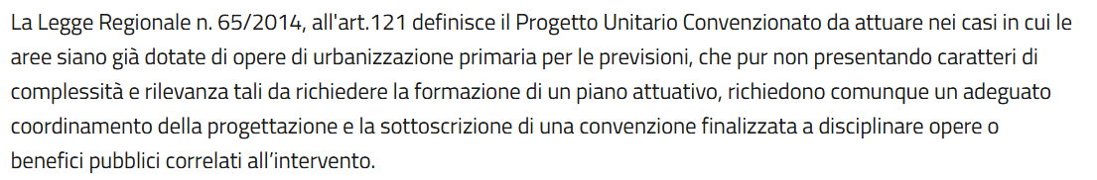
Le schede- norma delle aree soggette a progetto unitario convenzionato (PUC)

Slide 3
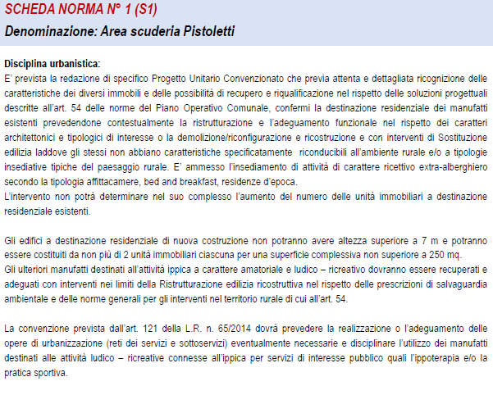
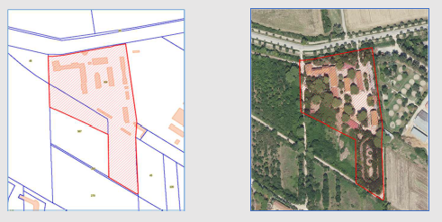

Slide 4
Considerazioni:
Non è presente alcun dato relativo alla consistenza dell’area e degli edifici esistenti, né
alcuna analisi sulla qualità dell’edificato
La disciplina è confusa e contraddittoria, in particolare per quanto attiene la funzione
residenziale.
Non sono espresse prescrizioni relativamente all’insediamento di servizi di interesse
pubblico, ma solo un cenno ad eventuali «attività ludico-ricreative connesse all’ippica
per servizi di interesse pubblico quali l’ippoterapia e/o la pratica sportiva»

Slide 5
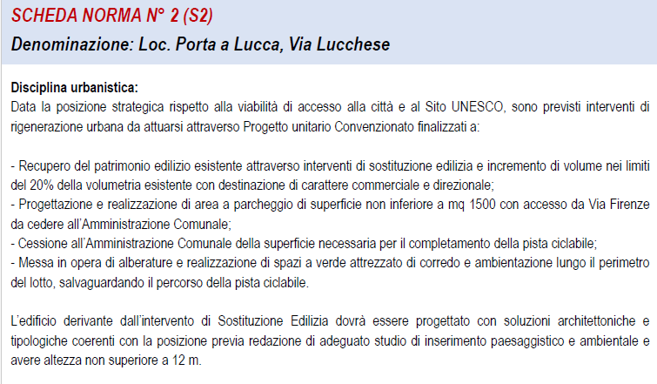
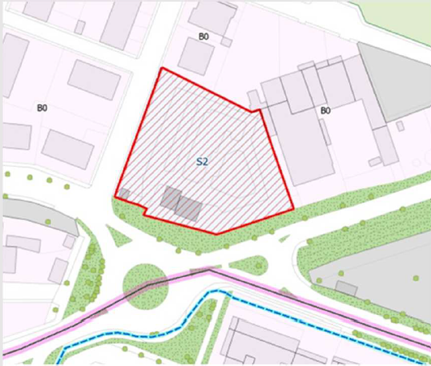
Area ex-ENEL - Considerazioni:
Non è presente alcun dato relativo alla consistenza dell’area, né alla volumetria esistente, che
si consente di incrementare del 20%
Non è indicata la categoria della distribuzione commerciale ammessa

Slide 6
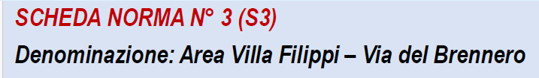
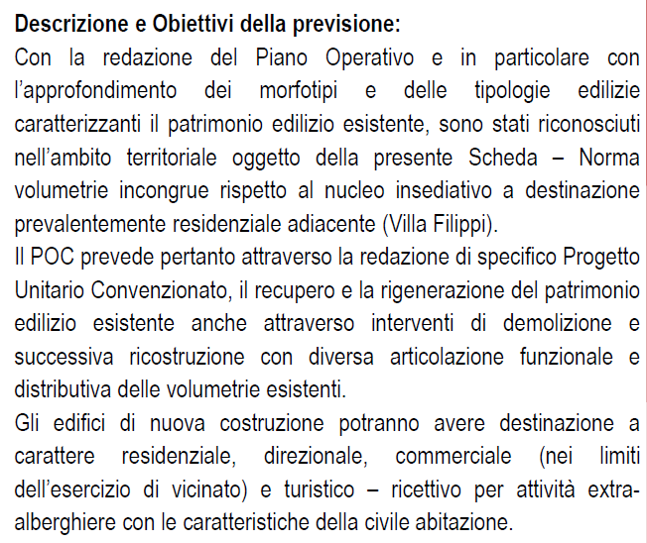
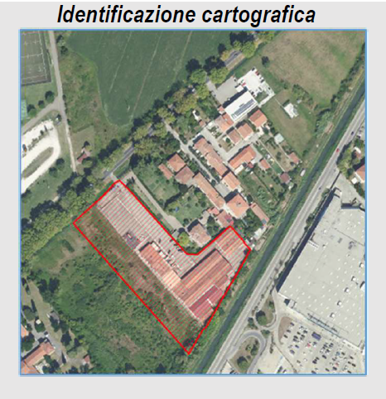

Slide 7
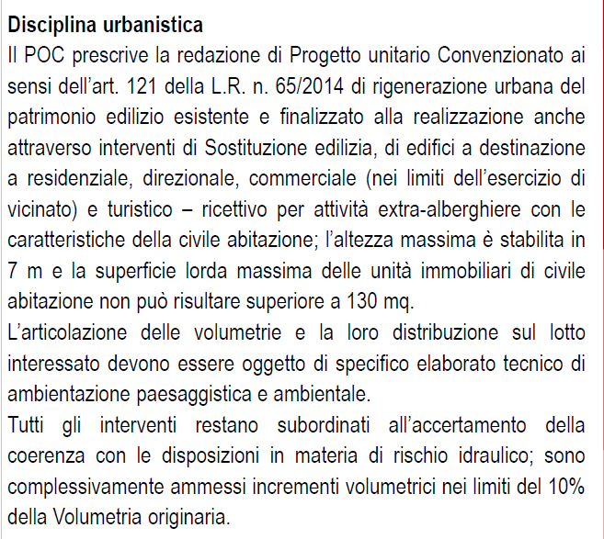
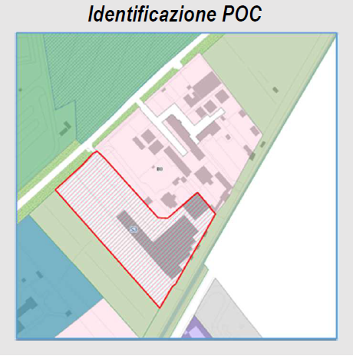
Considerazioni:
Il movente dichiarato della scheda è la presenza di volumetrie «incongrue», da sostituire, tuttavia non è presente
alcun dato relativo alla consistenza dell’area, né alla volumetria esistente, che si consente di incrementare del 10%
Il riparto tra le diverse destinazioni è libero, cosa che non consente di computare i carichi urbanistici prodotti.
Non ci sono prescrizioni di cessione di aree né altro da convenzionare

Slide 8

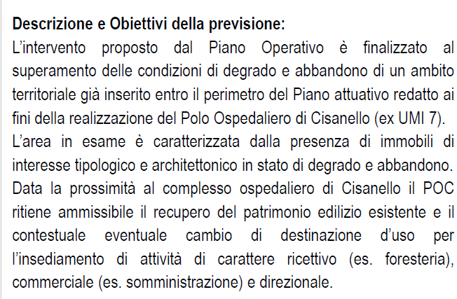
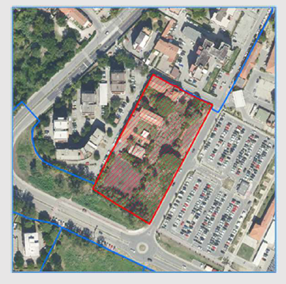

Slide 9
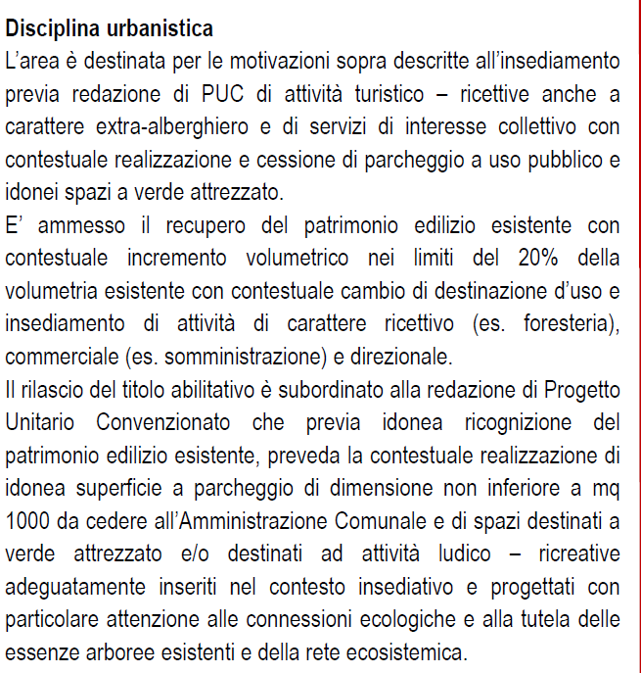
Considerazioni:
Non è presente alcun dato relativo alla consistenza
dell’area, né alla volumetria esistente, che si
consente di incrementare del 20%
Non si comprende se anche spazi a verde
attrezzato sono oggetto di cessione al comune

Slide 10

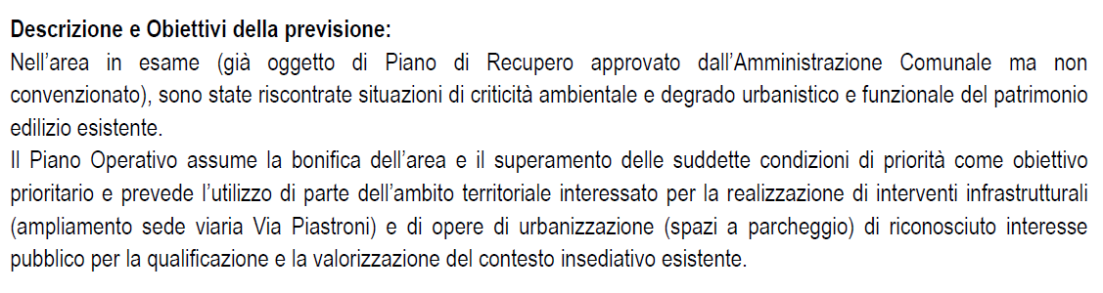
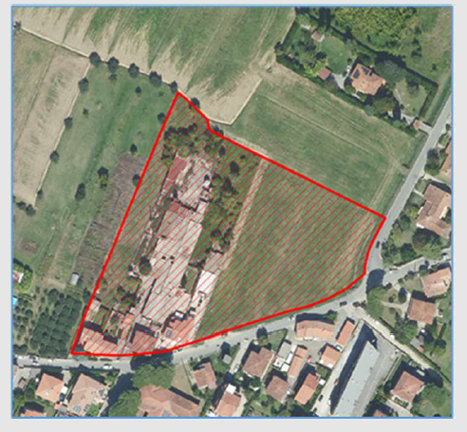

Slide 11

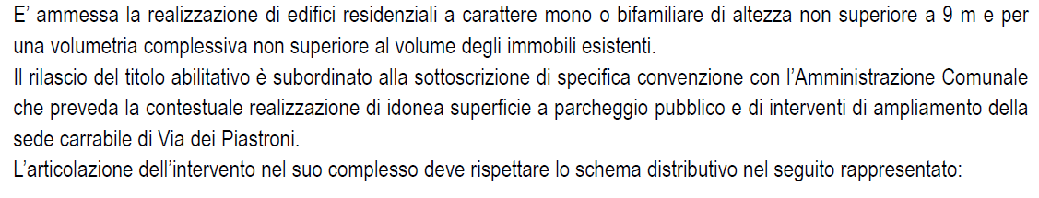

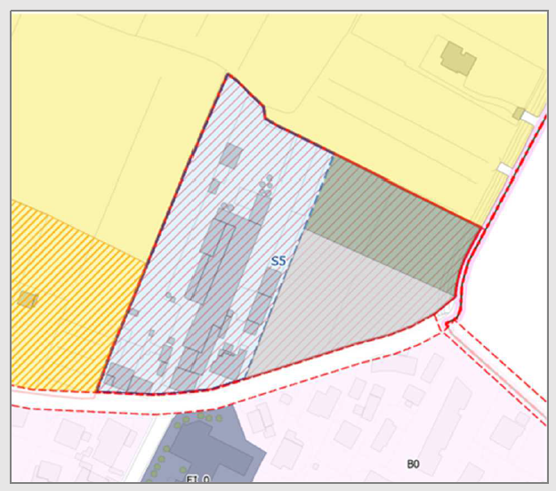
Considerazioni:
Non è presente alcun dato relativo alla consistenza dell’area e degli edifici esistenti
La «disciplina» non presenta alcun carattere normativo, ma sono solo obiettivi generici
Lo schema distributivo è privo di legenda e incomprensibile

Slide 12
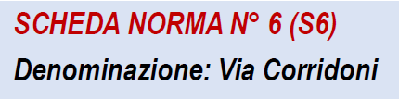
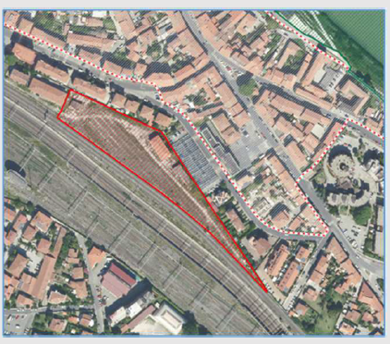
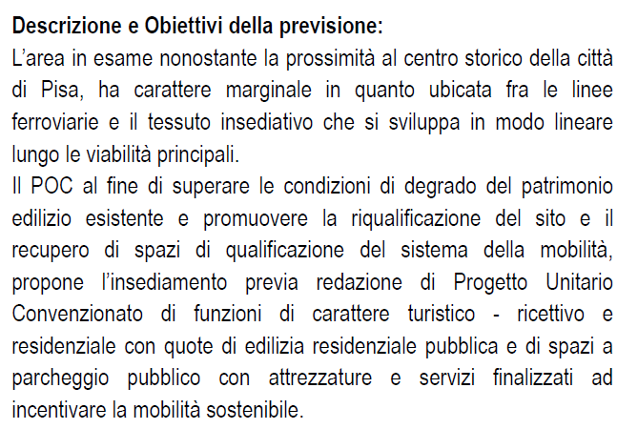

Slide 13
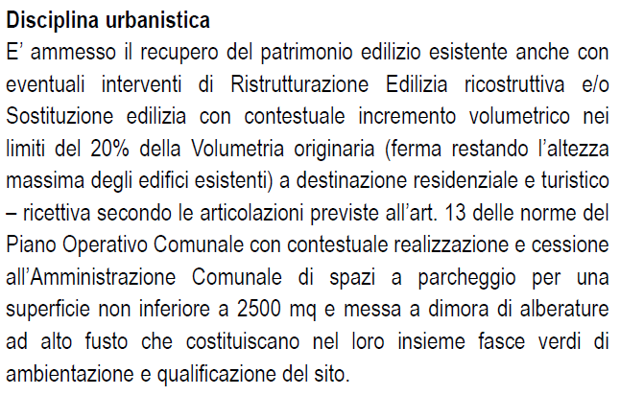
Considerazioni:
Trattasi di resede ferroviario dismesso, ma adiacente al fascio di binari in attività, inadatto a una destinazione abitativa, che la previsione di parcheggio non può che peggiorare
Non è presente alcun dato relativo alla consistenza dell’area e degli edifici esistenti, dei quali si prevede l’incremento volumetrico del 20%

Slide 14
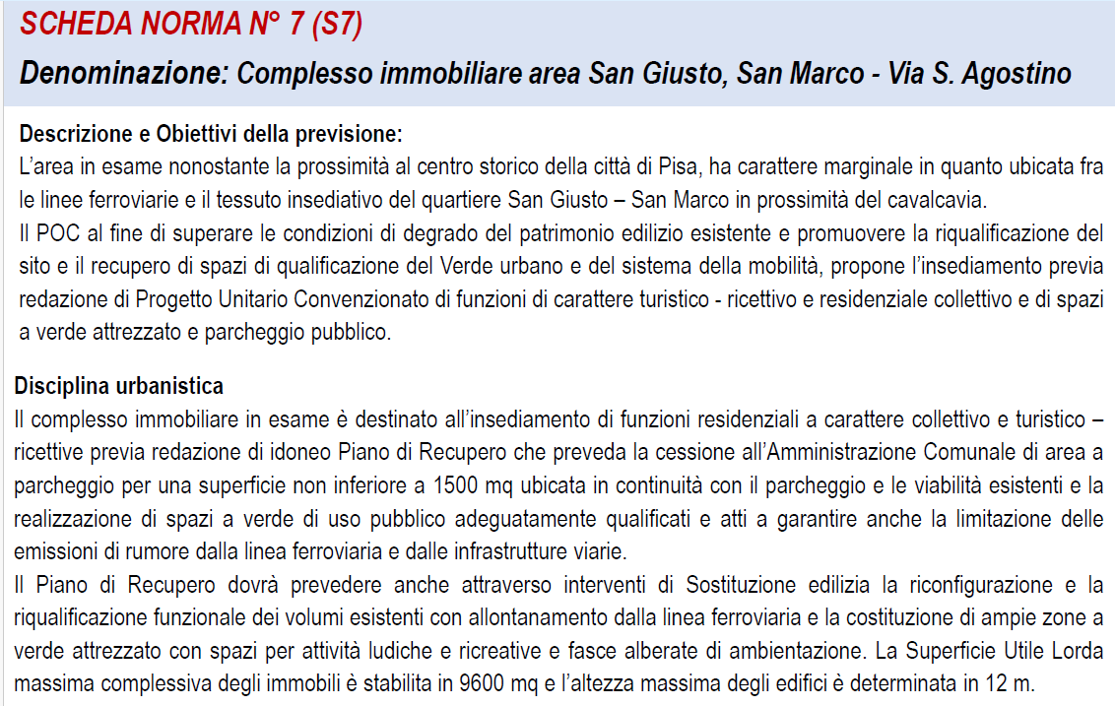

Slide 15
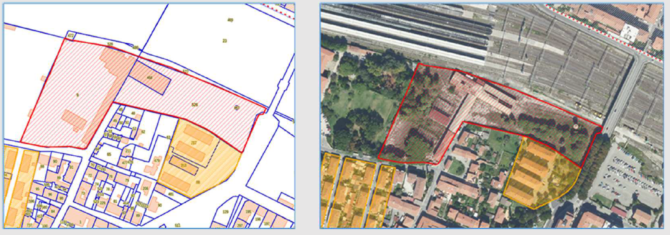
Considerazioni:
C’è contraddizione tra le modalità attuative previste nella Descrizione (PUC) e nella Disciplina (PdR)
Non è presente alcun dato relativo alla consistenza dell’area e degli edifici esistenti
L’indicazione della Sul max (9600 mq) non risulta pertanto raffrontabile con quella esistente (ampliamento o riduzione?)
Non si comprende quale sia il parcheggio rispetto al quale il nuovo parcheggio dovrebbe porsi in continuità

Slide 16
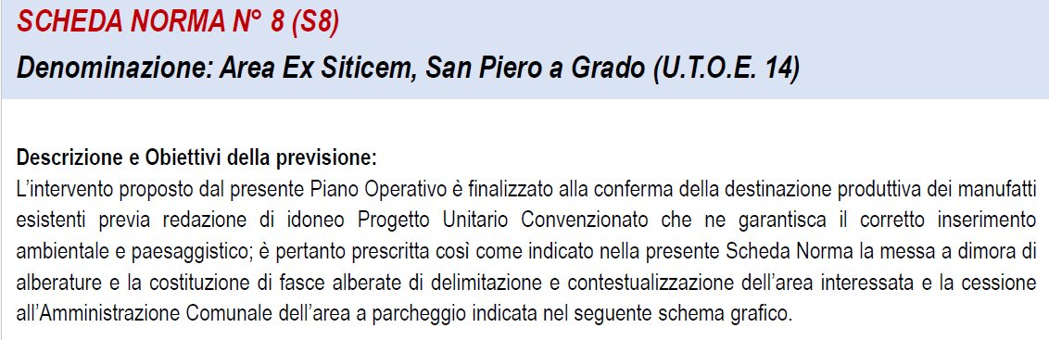
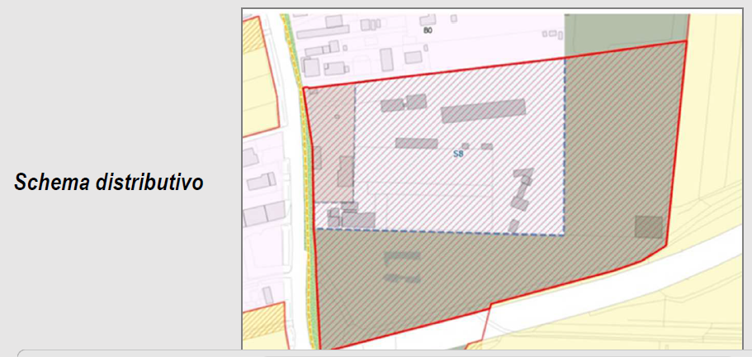

Slide 17
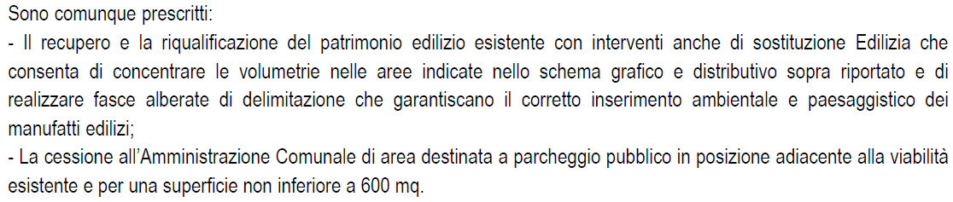
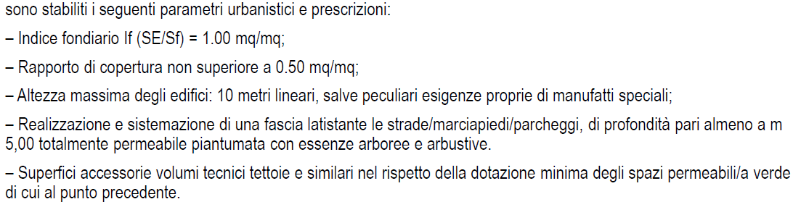
(sintesi)
Considerazioni:
Non è presente alcun dato relativo alla consistenza dell’area e degli edifici esistenti, lacuna tanto più
importante in quanto si tratta di area di grande dimensione, cui si attribuiscono indici di edificabilità
consistenti. Non si comprende inoltre qual’è l’area cui tali indici dovrebbero applicarsi.

Slide 18
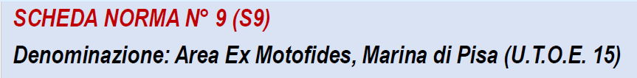
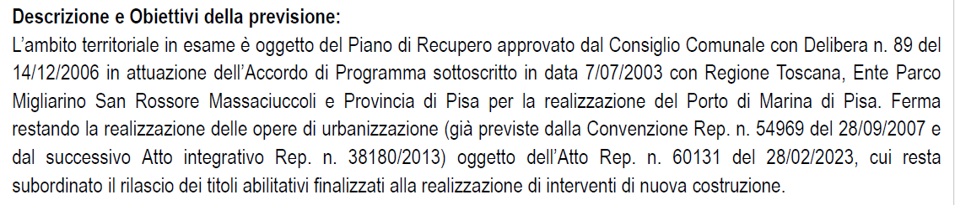
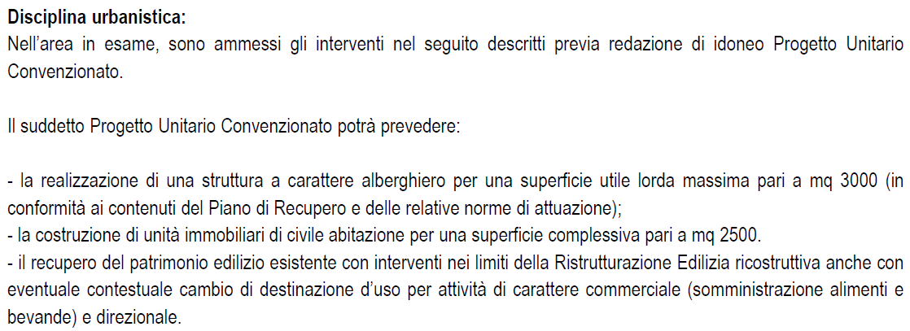
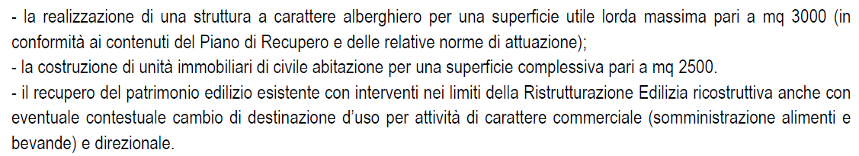
Considerazioni: L’operazione corrisponde ad un mero cambiamento di strumento attuativo

Slide 19
Le schede - norma delle aree soggette a Piano di Recupero
Il movente dichiarato per ciascuna area è di norma la sussistenza
di condizioni di degrado

Slide 20
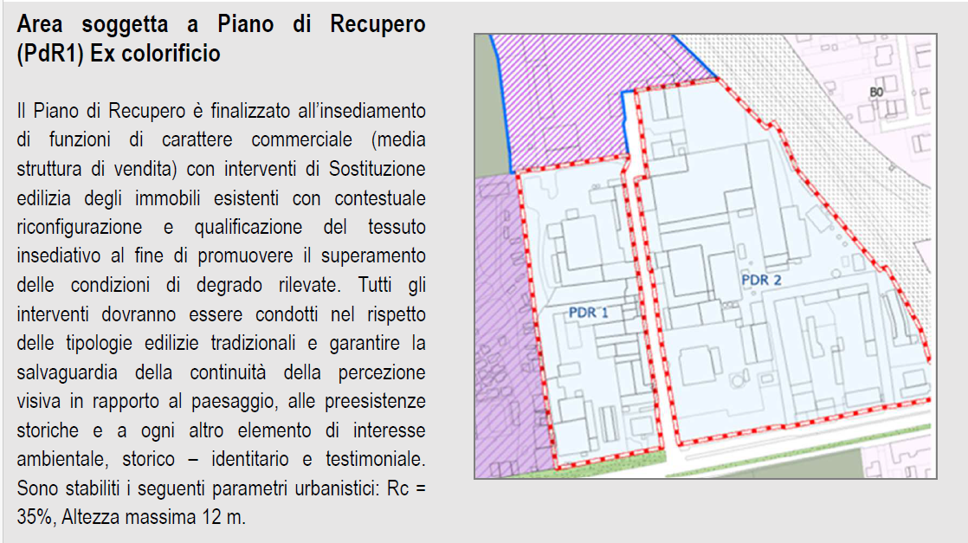

Slide 21
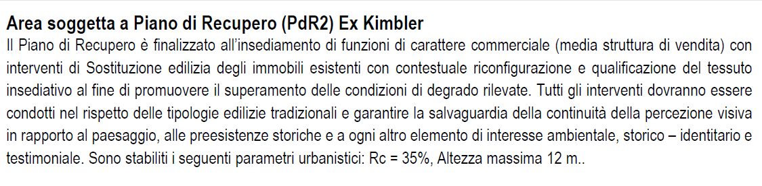
Considerazioni:
Le due aree, contigue, oggi produttive, sono soggette a due distinti piani di recupero, caratterizzati dalla stessa nuova destinazione: commerciale (media struttura di vendita) e con gli stessi parametri edificatori;
che significa, che si prevedono due nuovi supermercati adiacenti?
Non è presente alcun dato relativo alla consistenza delle due aree – peraltro evidentemente molto diversa

Slide 22
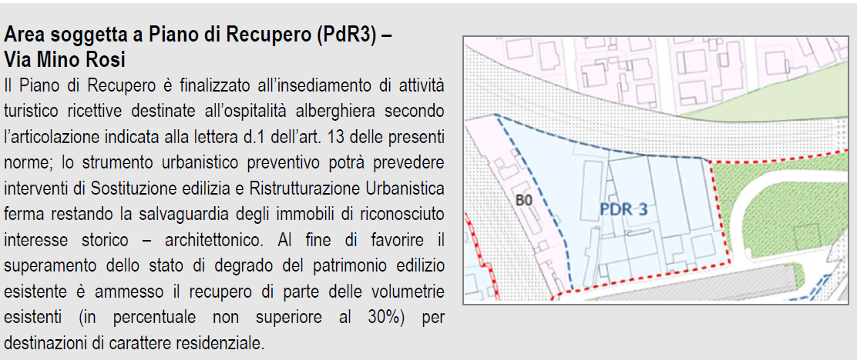
Considerazioni:
Trattasi di area interclusa tra il parcheggio della stazione Pisa-S.Rossore e la ferrovia
Non è presente alcun dato relativo alla consistenza dell’area e degli edifici esistenti, per una parte dei quali si prevede la destinazione residenziale, che pertanto viene sottratta dal computo generale di dimensionamento del piano

Slide 23
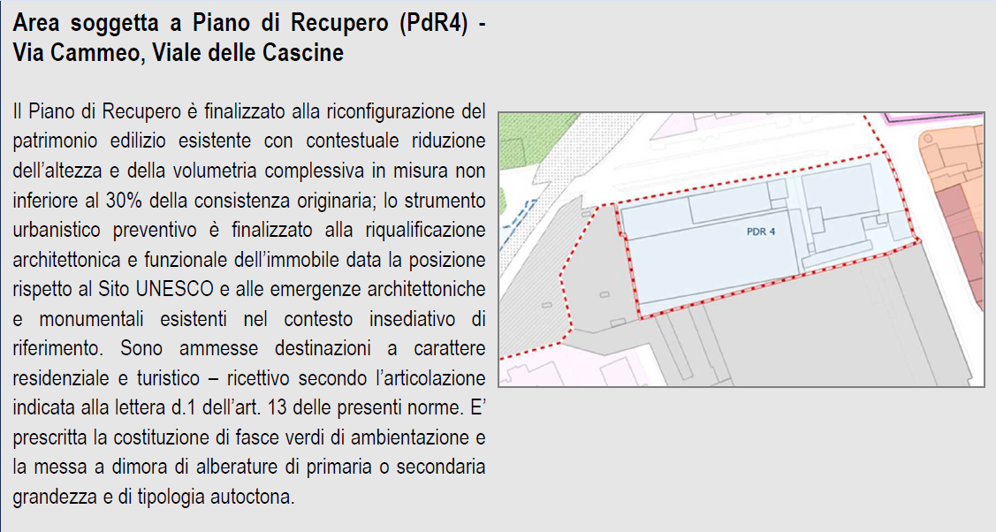
Considerazioni:
Trattasi di area completamente edificata con fabbricati a destinazione commerciale. La riduzione volumetrica auspicata è sostenuta dal cambio di destinazione d’uso ammesso.
La mancanza di dati dimensionali non consente di computare la quota residenziale

Slide 24
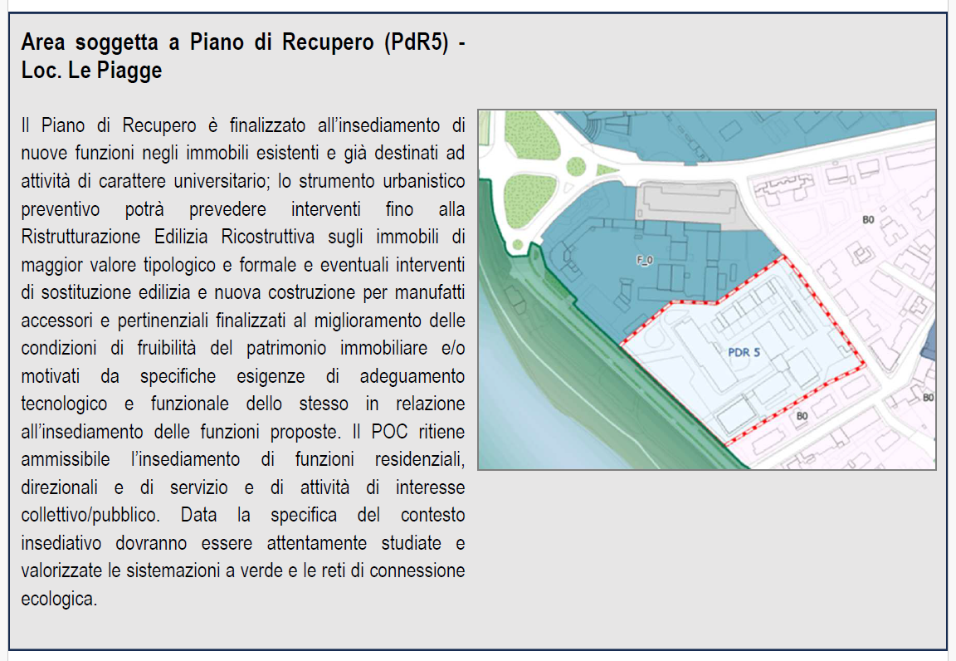

Slide 25
Considerazioni:
Non è presente alcun dato relativo alla consistenza dell’area e degli edifici esistenti, né alcun parametro urbanistico di progetto
Si tratta del complesso della Veterinaria dell’Università di Pisa, progettato dall’architetto Italo Gamberini negli anni ‘60 e oggetto di varie pubblicazioni da parte delle riviste specializzate, meritevole di tutela
Le destinazioni ammesse sono residenziale, turistico-ricettiva, direzionale e di servizio, senza alcuna indicazione di riparto
L’eventuale quota residenziale è sottratta al computo complessivo di dimensionamento del Piano

Slide 26
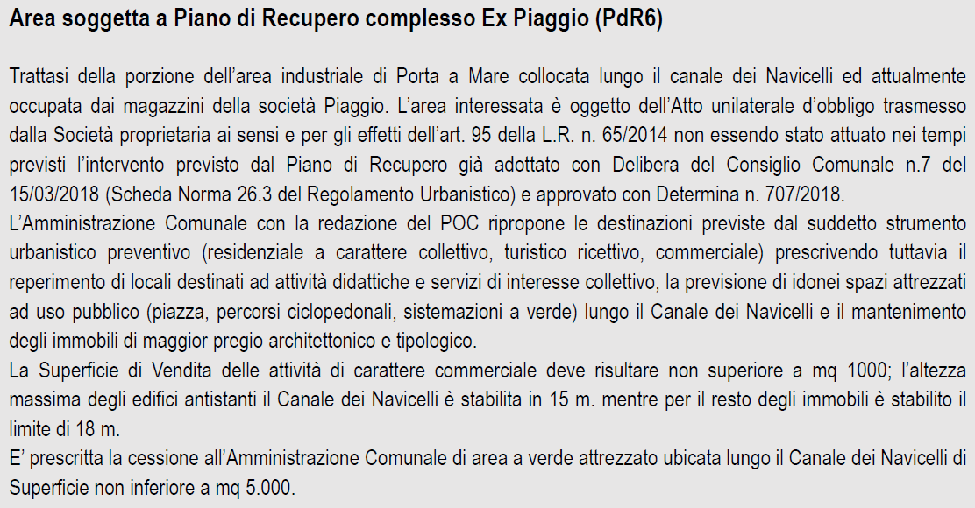

Slide 27
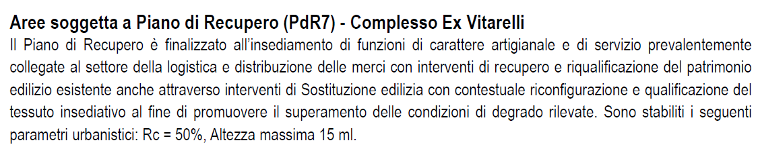
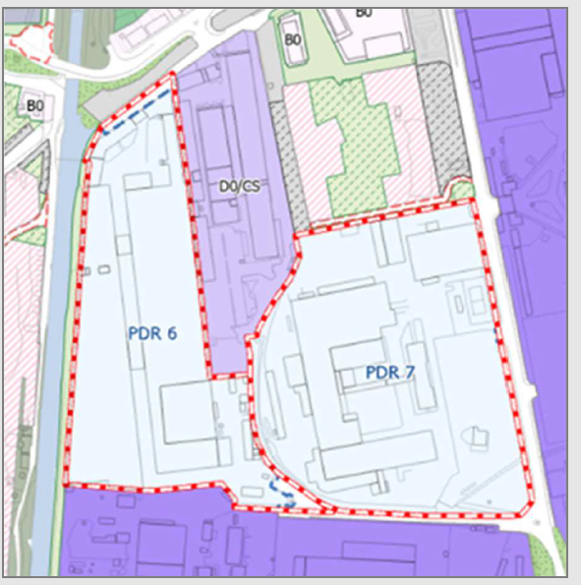
Considerazioni:
Non è presente alcun dato relativo alla consistenza delle due aree contigue né degli edifici esistenti
Per l’area 6 sono espressi obiettivi di interesse pubblico e una prescrizione per la cessione di un’area a verde lungo il Canale dei Navicelli
Per l’area 7 non sono presenti prescrizioni di interesse pubblico

Slide 28
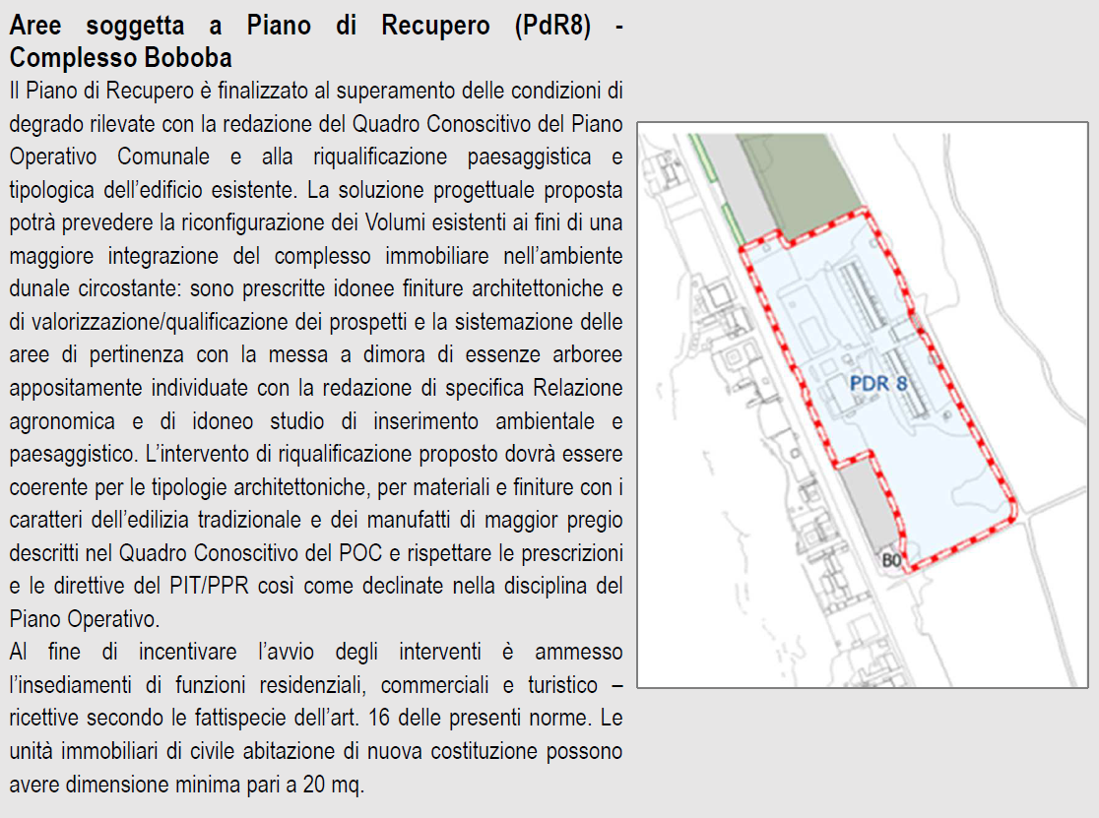
Non è presente alcun dato relativo alla consistenza dell’area e degli edifici esistenti, né alcun parametro urbanistico di progetto.
L’unica cosa chiara è che si
potranno costruire nuove abitazioni di superficie minima pari a 20 mq

Slide 29
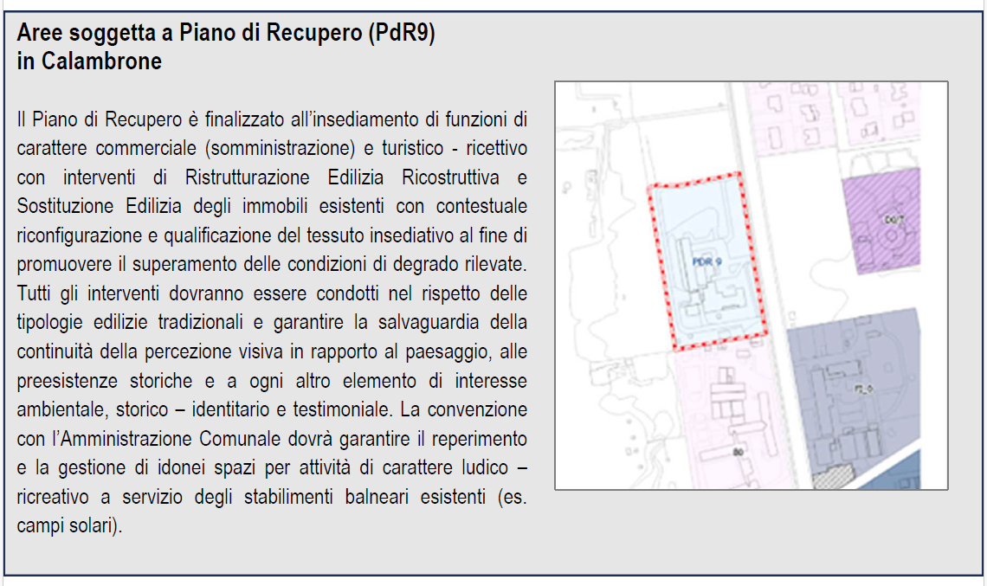
Considerazioni:
Non è presente alcun dato relativo alla consistenza dell’area e degli edifici esistenti, né alcun parametro urbanistico di progetto

